Slide 1


66ª Assemblea PROVINCIALE
11 Aprile 2026 – ore 10.00
Milano Marittima

Slide 2

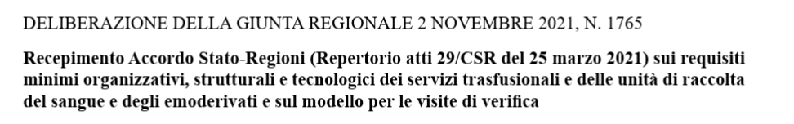
Notes:
AGGIORNATA il 15/02

Slide 3
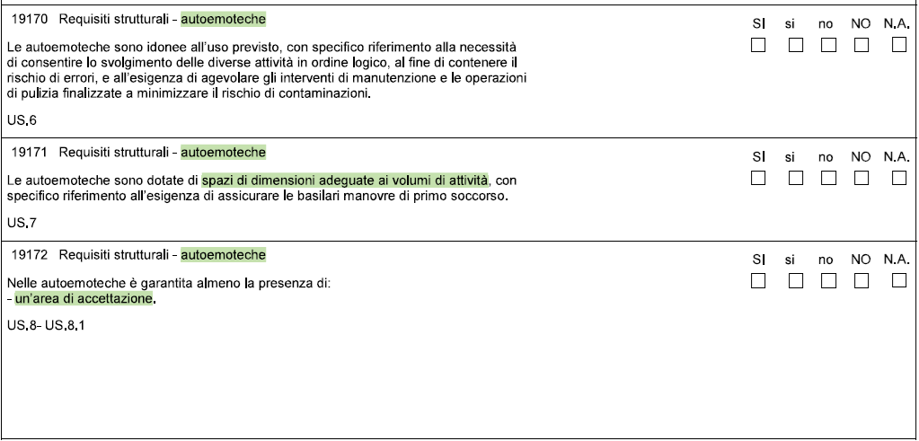
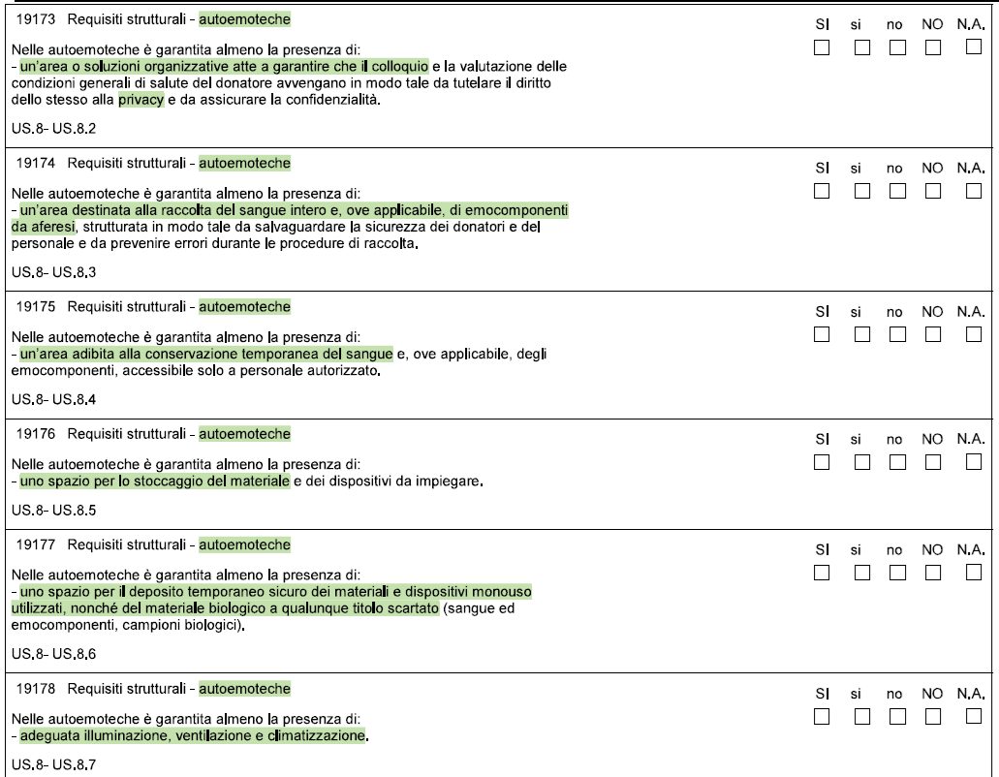
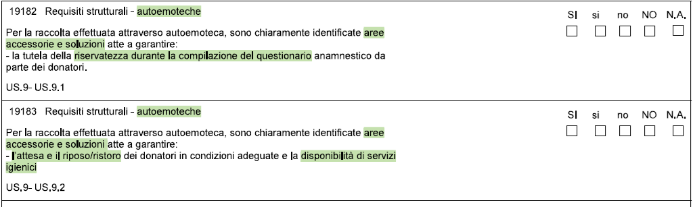
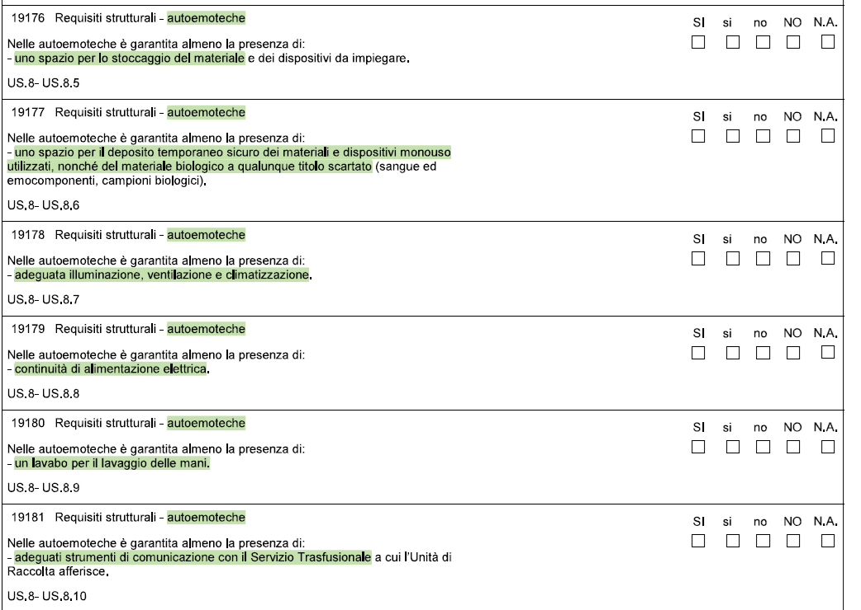
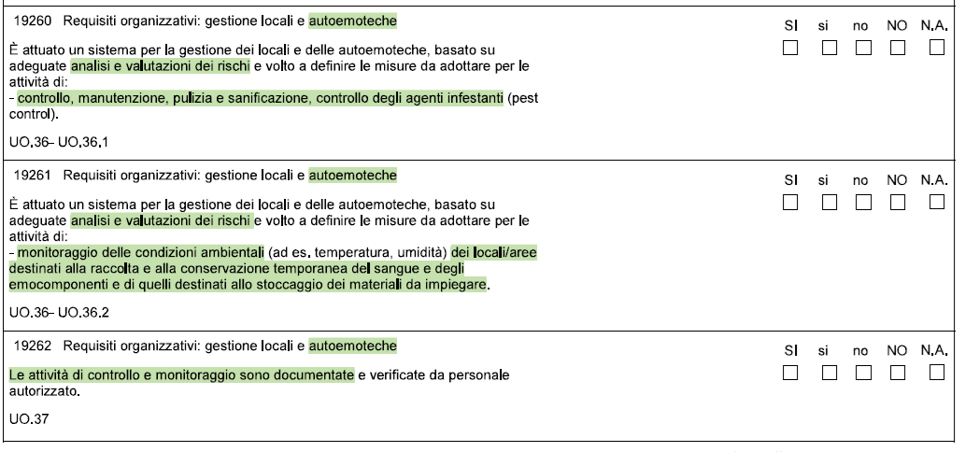
Notes:
AGGIORNATA il 15/02

Slide 4
16 GENNAIO 2024
Notes:
AGGIORNATA il 15/02

Slide 5
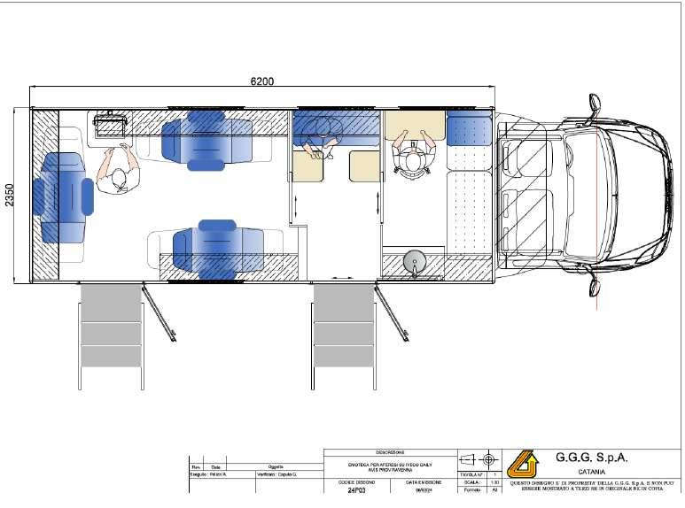
Notes:
AGGIORNATA il 15/02

Slide 6
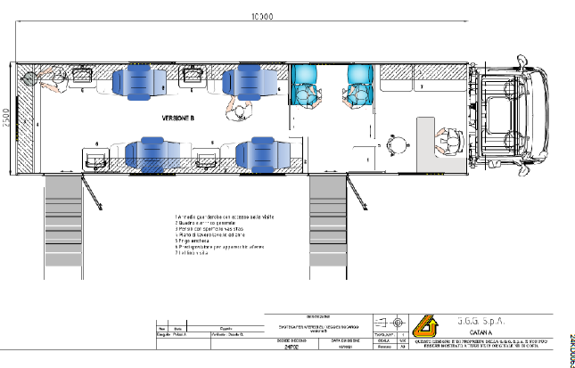
Notes:
AGGIORNATA il 15/02

Slide 7
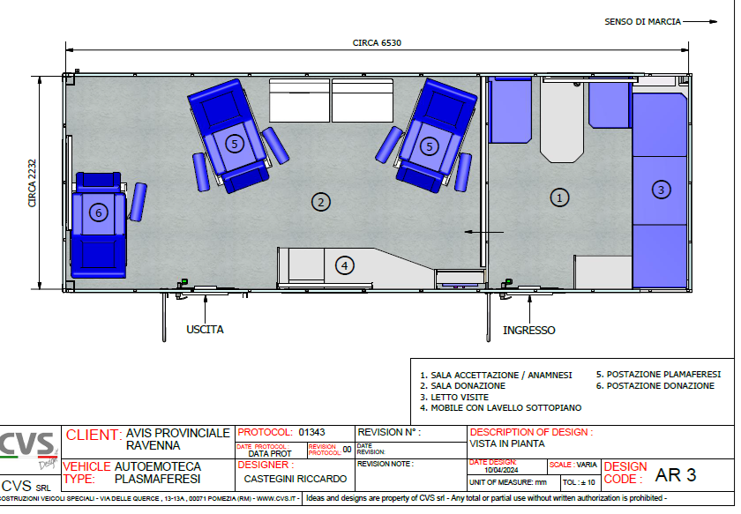
Notes:
AGGIORNATA il 15/02

Slide 8
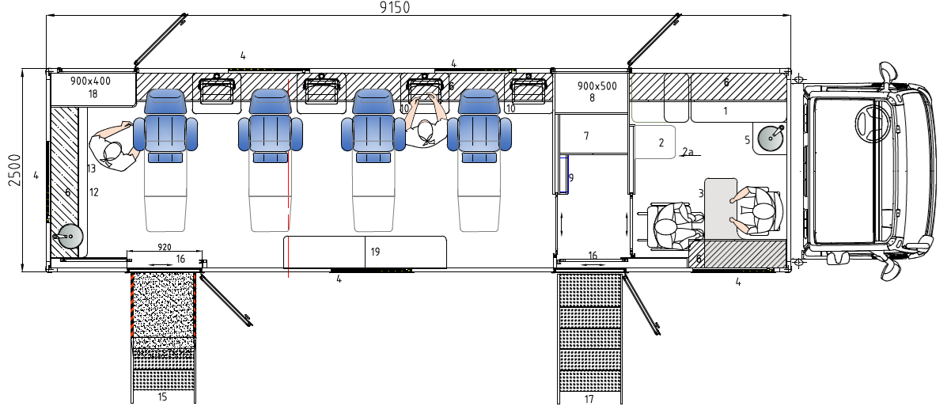
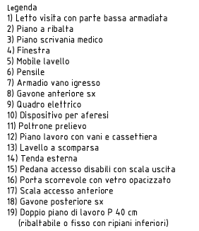
Notes:
AGGIORNATA il 15/02

Slide 9

14 febbraio 2026
Notes:
AGGIORNATA il 15/02

Slide 10
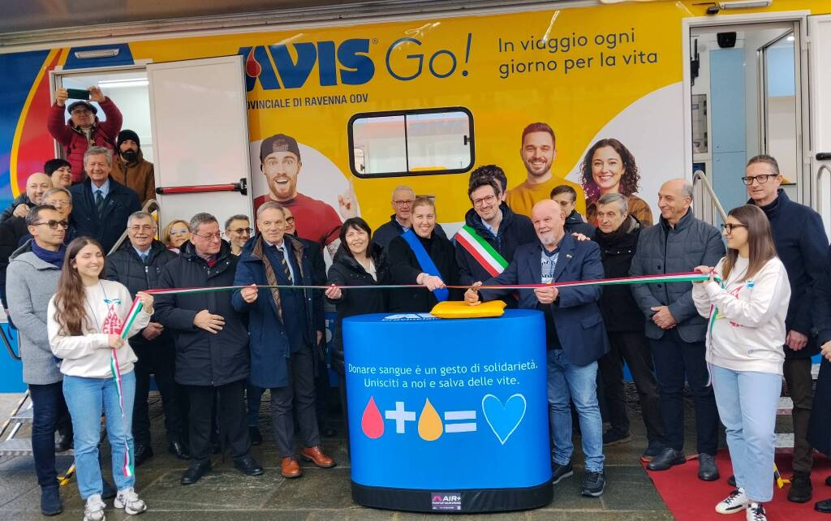
Notes:
AGGIORNATA il 15/02

Slide 11
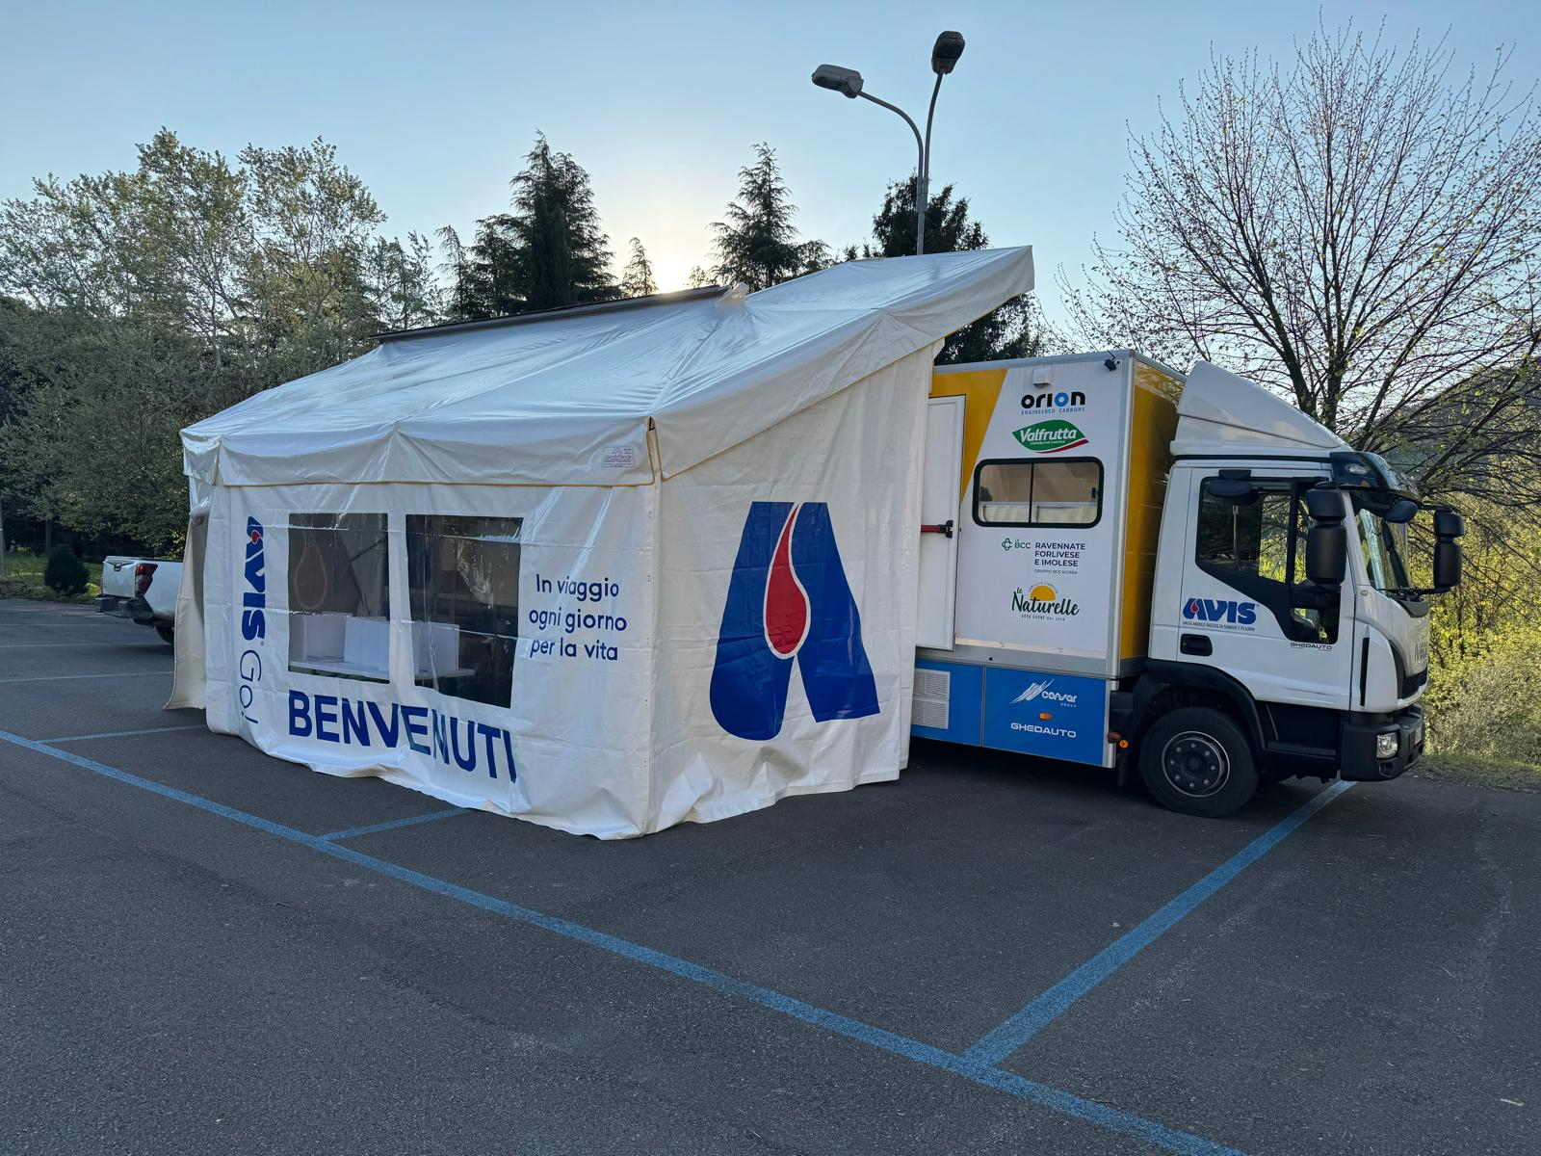
✓ Programma uscite – Aprile 2026
Di seguito le prime date in cui sarà possibile donare presso l’autoemoteca solo su appuntamento:
✓ Mercoledì 8 aprile – Brisighella Via Giuseppe Billi| ore 7:30 – 11:30
✓ Venerdì 10 aprile – Riolo Terme Via Gramsci angolo via Bologna | ore 7:30 – 11:30
Venerdì 17 aprile– San Pietro in Vincoli Di fronte al mercato | ore 7:30 – 11:30
Lunedì 20 aprile – Fusignano Piazza Corelli | ore 7:30 – 11:30
Martedì 21 aprile – Voltana Piazza Teseo Guerra 1 | ore 7:30 – 11:30
Giovedì 23 aprile – Solarolo Piazza Gonzaga| ore 7:30 – 11:30
Prenotazioni:
Per donare è obbligatorio prenotarsi contattando l’Avis Provinciale di Ravenna al numero 0544 421180.
Notes:
AGGIORNATA il 15/02

Slide 12
SOSTEGNO ALLO SVILUPPO
Ottimizzazione dell’uso dell’autoemoteca
Calendari fissi (es. “ogni primo sabato del mese”) per fidelizzare i donatori
Giorni di mercato, fiere ed eventi locali
Luoghi ad alta visibilità (piazze, centri commerciali, università)
Collaborazioni territoriali
Accordi con aziende per portare l’autoemoteca nei luoghi di lavoro
Coinvolgimento di scuole superiori e università per i giovani donatori
Collaborazione con associazioni sportive e culturali
Presenza durante eventi organizzati
Notes:
AGGIORNATA il 15/02

Slide 13
SOSTEGNO ALLO SVILUPPO
Promozione e comunicazione
Campagne social con calendario delle tappe
Collaborazione con radio e giornali locali
Affissioni e volantini nei punti strategici (farmacie, palestre, scuole)
Uso di WhatsApp per ricordare le date di raccolta
Incentivi e fidelizzazione
Piccoli gadget o riconoscimenti simbolici
Eventi dedicati ai donatori (giornate di ringraziamento)
Racconti e testimonianze per valorizzare il gesto della donazione
Notes:
AGGIORNATA il 15/02

Slide 14
SOSTEGNO ALLO SVILUPPO
Coinvolgimento dei donatori
Programmi “porta un amico”
Prenotazione facile e veloce (online o via app)
Invio promemoria personalizzati
Accoglienza curata e tempi di attesa ridotti
Analisi e miglioramento continuo
Monitoraggio delle zone con maggiore/minore partecipazione
Raccolta feedback dai donatori sull’esperienza in autoemoteca
Adattamento degli orari in base alle esigenze locali
Notes:
AGGIORNATA il 15/02

Slide 15
SOSTEGNO ALLO SVILUPPO
Educazione e sensibilizzazione
Incontri informativi su donazione di sangue e plasma
Presenza di personale sanitario per chiarire dubbi
Campagne su benefici e sicurezza della donazione
Sviluppo della raccolta plasma
Promuovere specificamente la plasmaferesi (meno conosciuta)
Educare sulla maggiore frequenza possibile rispetto al sangue intero
Creare giornate dedicate solo al plasma
Notes:
AGGIORNATA il 15/02

Slide 16
Grazie per l’attenzione
66ª Assemblea PROVINCIALE
11 Aprile 2026 – ore 10.00
Milano Marittima
Notes:
AGGIORNATA il 15/02

